Slide 1
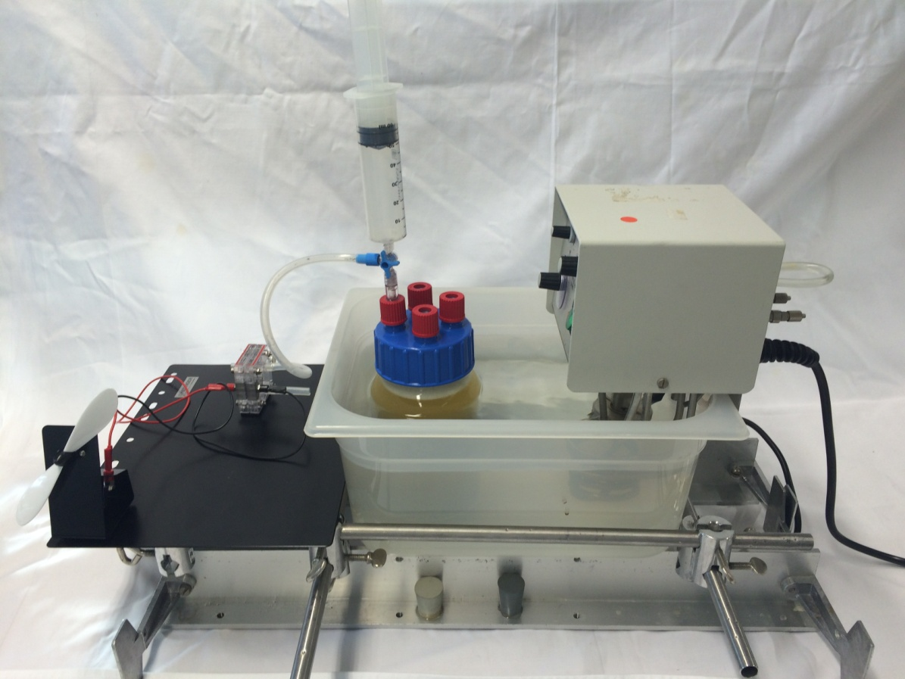
Biyohidrojen Üretimi

Slide 2
İçindekiler
Malzemeler
Deney düzeneği
Deney prosedürü
Gözlem ve sonuç

Slide 3
Malzemeler
Kimyasallar
20 g substrat I
(seker kamışı parçaları)
- 650 ml su
20 g Substrat II
(toz kültür)

Slide 4
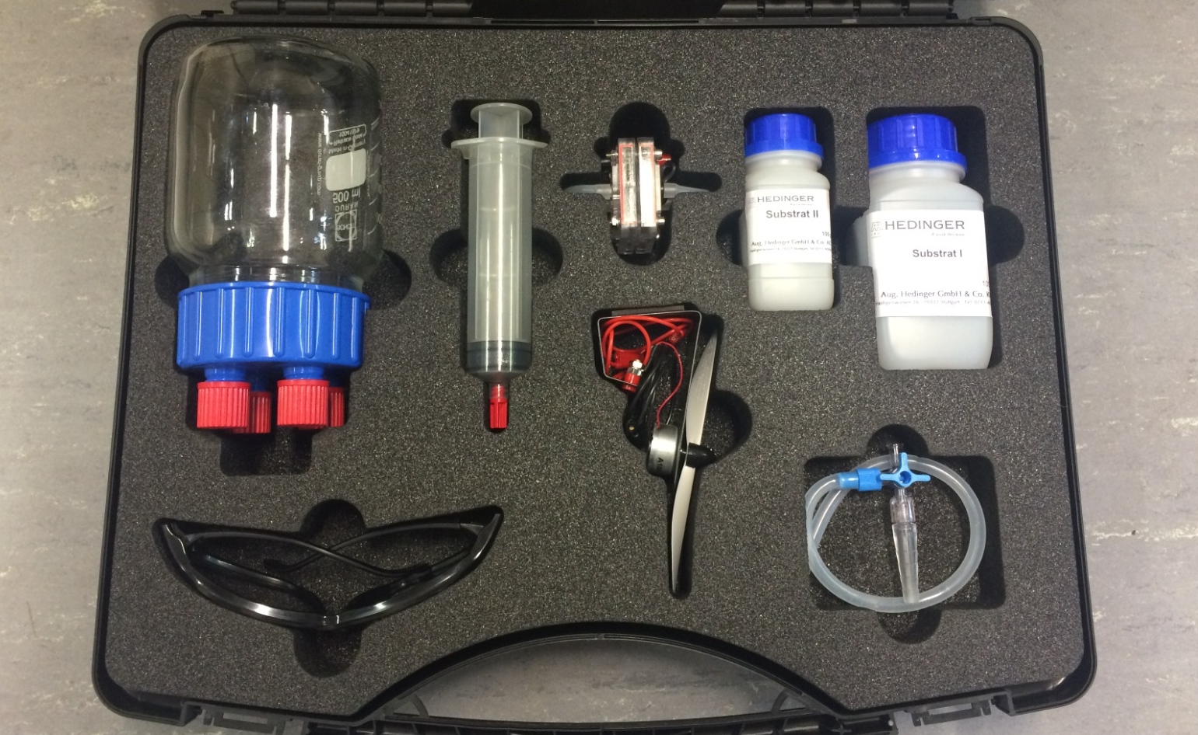
Malzemeler
Şırınga
(gaz depolamak için)
Yakıt hücresi
Kapaklı biyoreaktör
Substrat II
Substrat I
Deney gözlüğü
Pervaneli motor
Silikon hortumlu adaptör

Slide 5
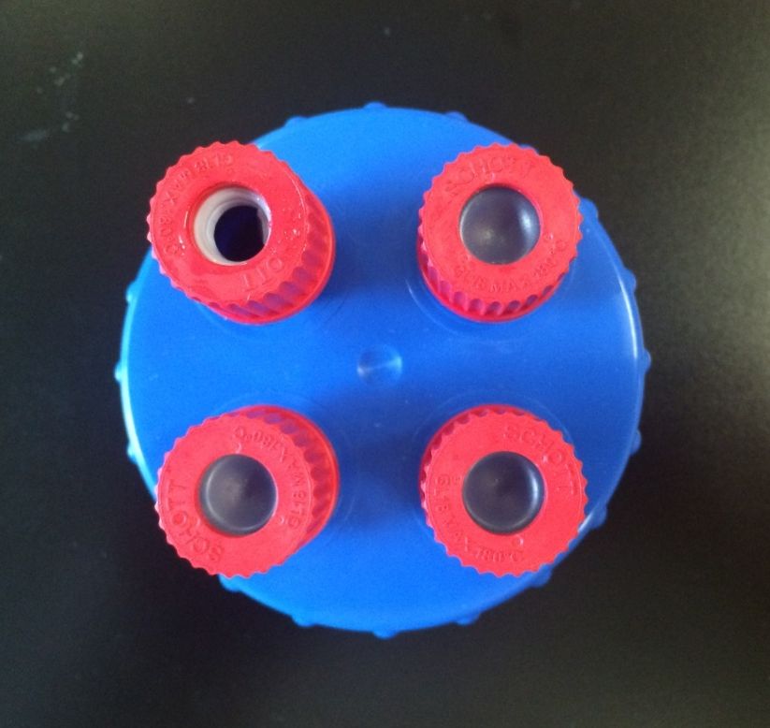
Deney düzeneği
Fermantasyon kabının hazırlanması
1.1 Bütün kapak ve vidalara
Vazelin sürün.
1.2 Dört bağlantı kapağıyla
(biri açık, üçü silikon tıkaçlı)
kavanozu kapatın.

Slide 6
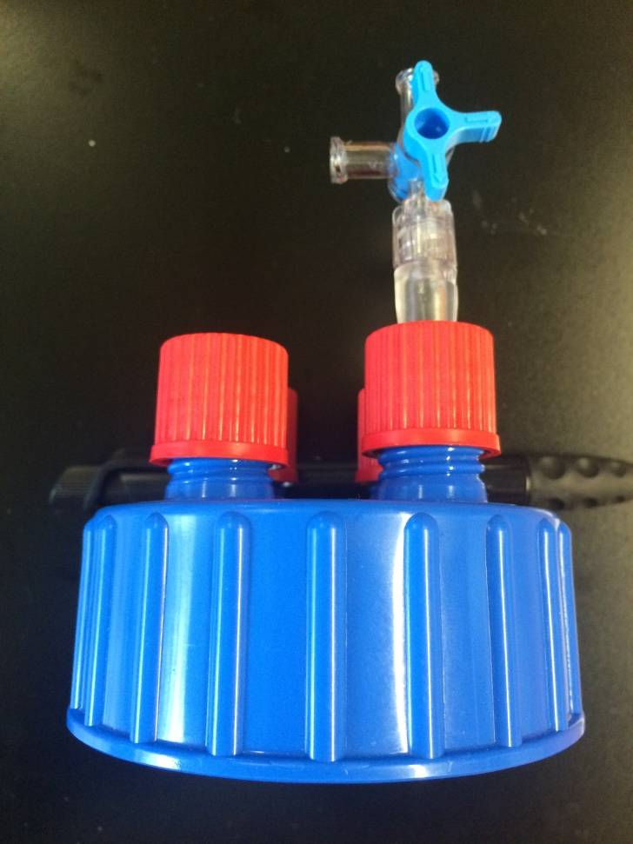
Deney düzeneği
1.3 Açık olan deliğe üçlü musluğu takın.

Slide 7
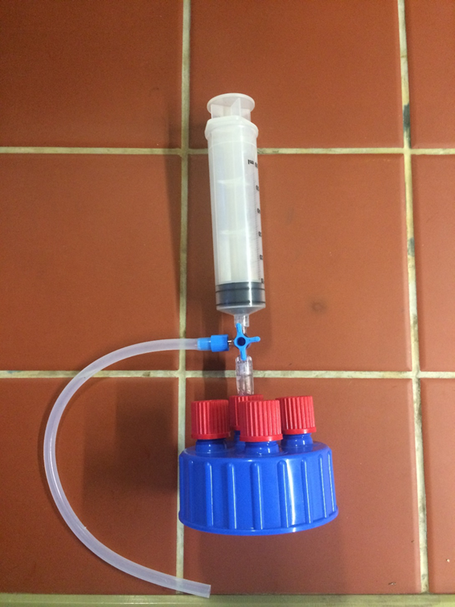
Deney düzeneği
1.4 Gaz depolamaya yarayan şırıngayı üçlü musluğun üst kısmına takın.
1.5 Silikon hortumu üçlü musluğun orta kısmına takın.

Slide 8
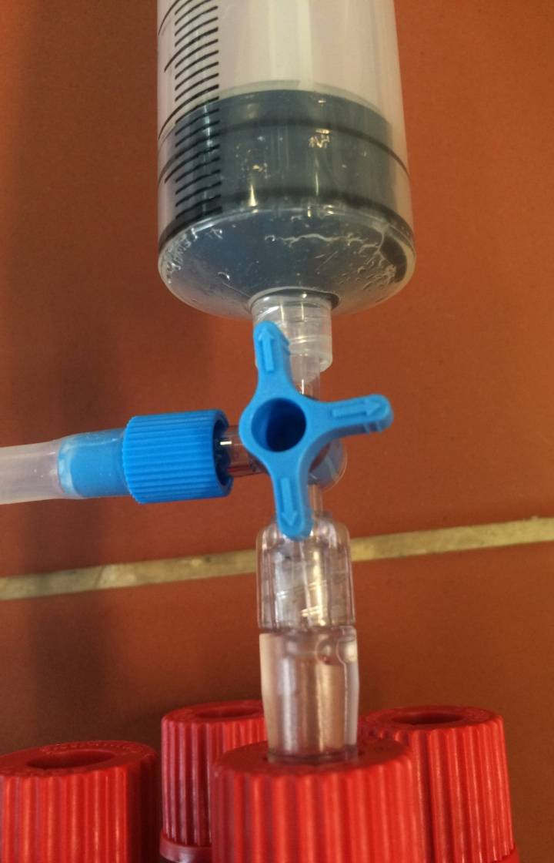
Deney düzeneği
1.6 Üçlü musluğu sadece fermantasyon kabı ve şırınga arasında bağlantı yapacak şekilde yerleştirin.

Slide 9
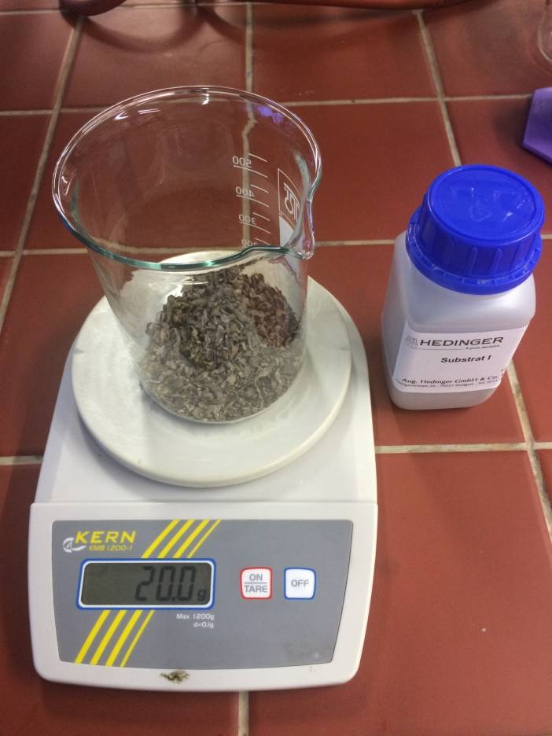
Deney düzeneği
Substrat hazırlanması
2.1 20 g substrat I ölçün. (şeker kamışı parçaları)
Substrat I
20g

Slide 10
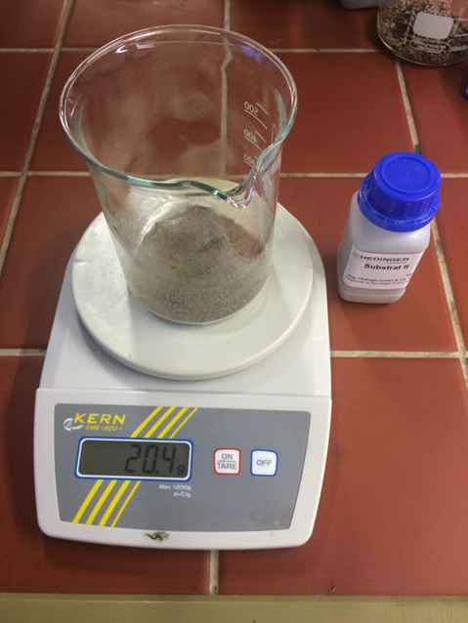
Deney düzeneği
Substrat hazırlanması
2.2 20g substrat II ölçün. (toz kültür)
Substrat II
20g

Slide 11
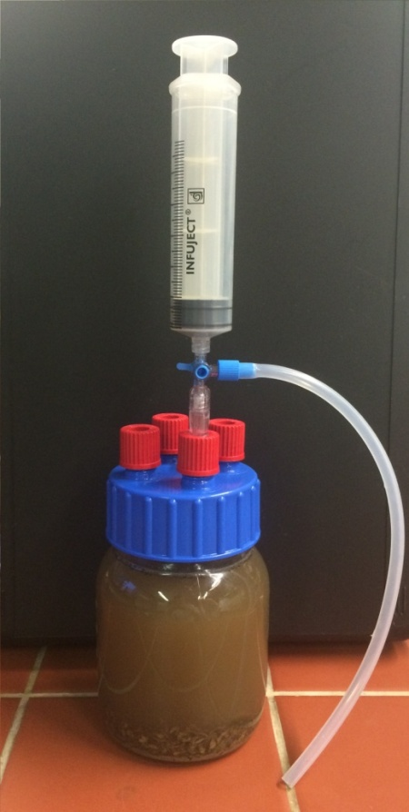
Deney prosedürü
3. Fermantasyonun başlatılması
3.1 Substrat I ve II ile birlikte 650 ml sıcak suyu (76 – 78°C) biyoreaktöre ekleyin ve karıştırın.
3.2 Biyoreaktörü hava geçirmeyecek şekilde kapatın.

Slide 12
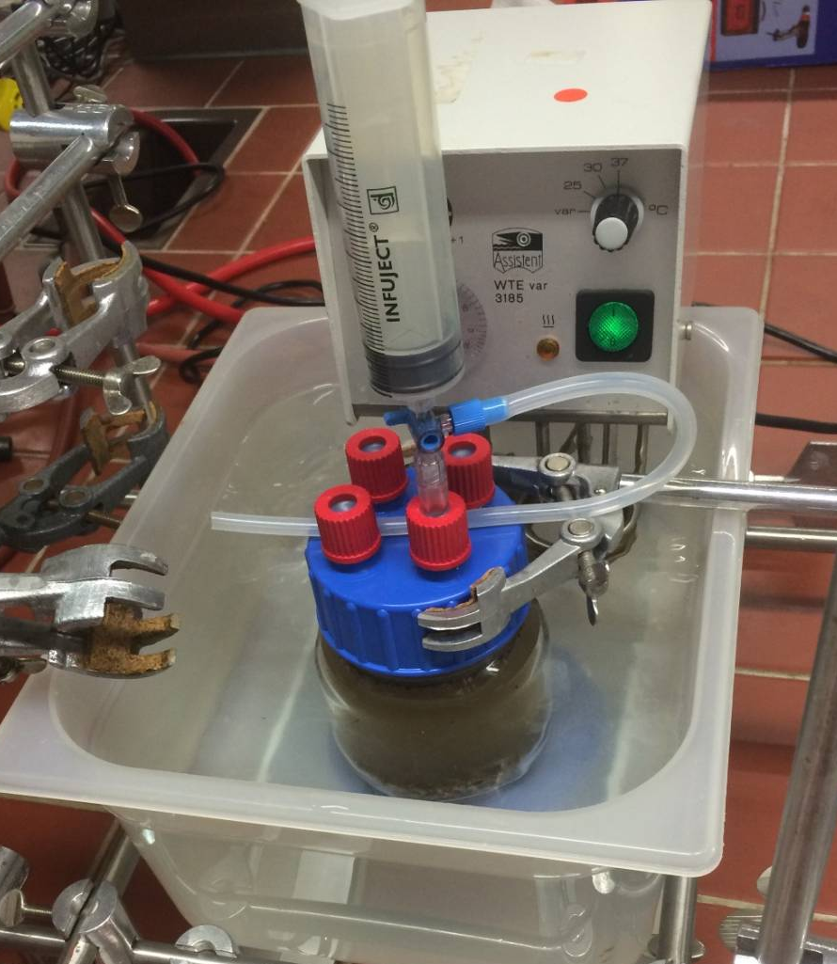
Deney prosedürü
3.3 Fermantasyonu 37°C‘lik su banyosunda başlatın.

Slide 13
Gözlem ve sonuç
4. Nicel gaz tespiti
Biyoreaktörde hidrojen gazı üretimi yaklaşık 10 saat sonra başlar. Üretilen hidrojen ve karbondioksit gazlarının hacimleri gaz şırıngasında ölçülebilir.

Slide 14
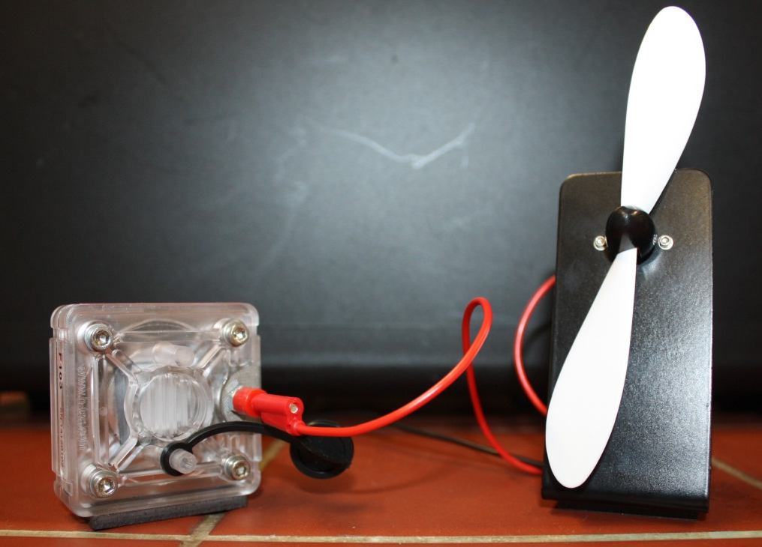
Gözlem ve sonuç
5. Yakıt hücresinin hazırlanması
5.1 Yakıt hücresinin artı ve eksi uçlarını pervaneli motora bağlayın.

Slide 15
Gözlem ve sonuç
5.2 Artı ucun yakınındaki siyah silikon tıpayı çıkartın.

Slide 16
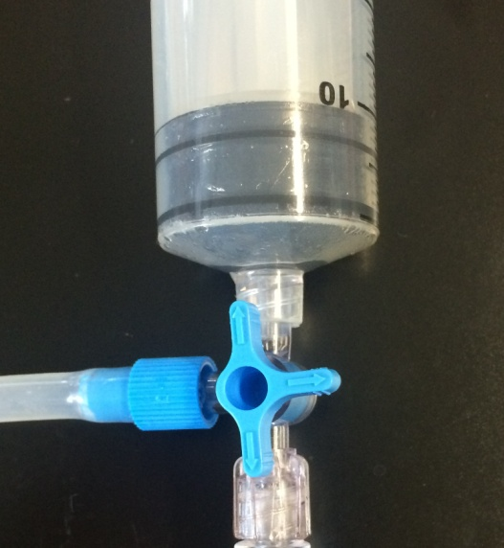
Gözlem ve sonuç
5.3 Hidrojen gazı üretiminden sonra silikon hortumu yakıt hücresinin eksi uç yakınındaki yere takınız ve üçlü musluğu sadece şırınga ve silikon hortum arasında bağlantı yapacak şekilde çeviriniz.
5.4 Yakıt hücresinin alttaki hidrojen çıkışına tıpa takınız.

Slide 17
Gaz kromatografisi
6. Gaz kromatografisinin analizi
Gaz kalitesi gaz kromatografisinin analizi ile tespit edilir.
6.1 Durum: maliyeti az kromatografi
Sabit faz : silika jel
Hareketli faz: gaz
(akvaryum pompası)
Dedektör: termal iletkenlik

Slide 18
Nicel gaz tespiti
Sonuç: 0,5 ml gazın enjeksiyonundan sonraki kromatogram.
Hidrojen gazı
Karbondioksit gazı

